Slide 1
Ultrasonic Ruler
6조
2012122043 김신재
2012122059 김종윤

Slide 2
목 차
사용 부품
동작 원리
Flow Chart
필터
GUI결과
참고자료

Slide 3
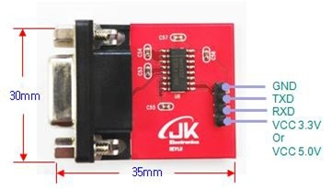
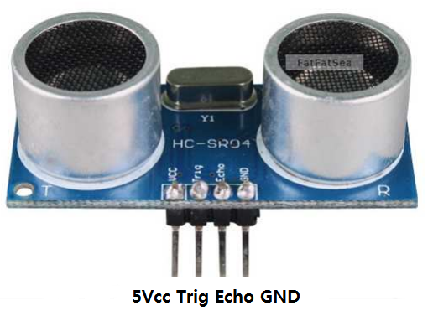
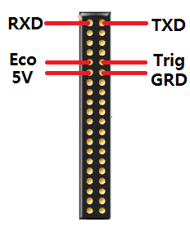
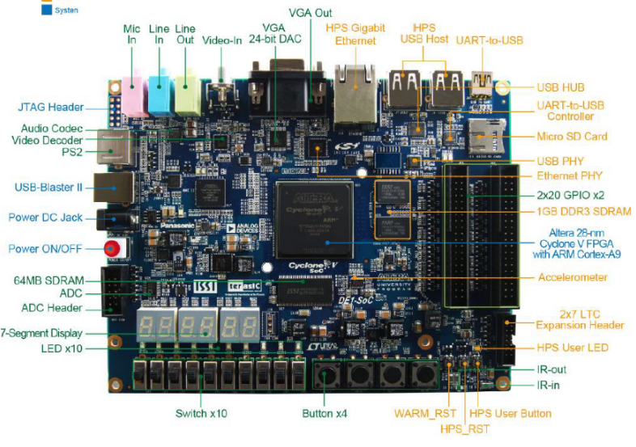
사용 부품

Slide 4
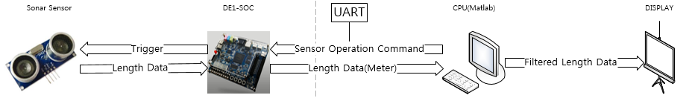
동작 원리
첫 번째, Quartus에서 DE1_SoC보드로 명령을 보내 Sonar Sensor를 작동시킨다.
두 번째, 소나 센서가 일정한 시간주기마다 물체와의 거리를 측정한다.
세 번째, Matlab에서 UART 통신(TX)을 통하여 Command 명령을 DE1-SOC로
보내면 보드에서 센서로부터 받은 값을 다시 UART통신(RX)을 통해 Matlab으로 값을 전송한다.
세 번째, 정해진 Sampling 개수(40) 만큼 전송받은 길이 Data를 array에 저장하여. 그 후 잡음 제거 및 정확한 값 출력을 위해 Matlab 안에서 구현한 Filter를 거쳐 정확한 값을 출력한다.
네 번째, 약간의 오차를 수렴시키기 위해 칼만필터를 사용한다.
마지막으로, 칼만필터를 통해 정해진 값을 MATLAB GUI로 보내어 Display한다.

Slide 5
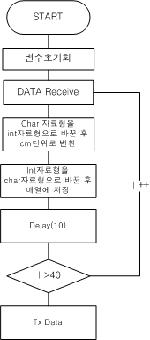
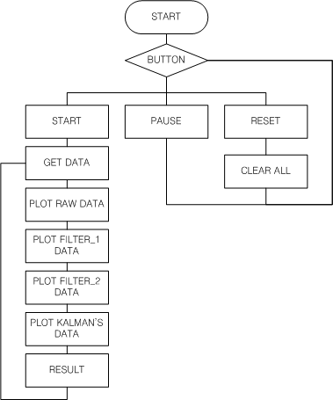
Flow Chart
Quartus
matlab

Slide 6
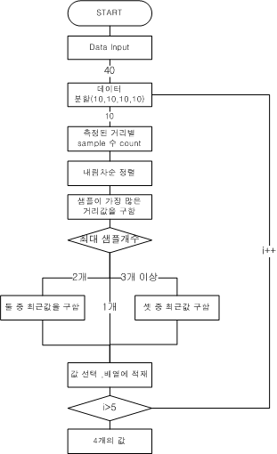
사용 필터
User_Filter

Slide 7
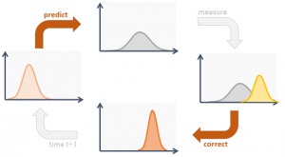
사용 필터
KalMan’s Filter
1. 예측과 정정을 반복하며 추정치를 구한다.
2. 측정 잡음의 공분산이 아주 크면 칼만이득이 작아진다.
3. 다음단계의 추정치를 계산할 때 현재의 측정값보다
이전의 추정치에 더 의존하여 계산한다.
4. 측정 잡음의 공분산이 아주 작으면 현재의 측정값에 의존하여 계산한다.

Slide 8
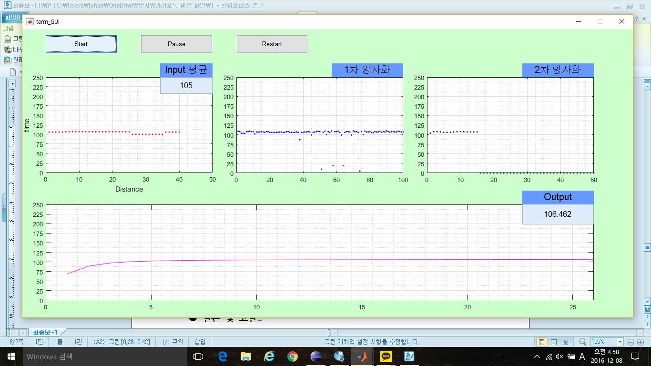
결과

Slide 9
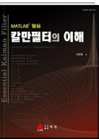
참고자료
Matlab을 이용한 칼만필터의 이해(김성필,2010.9.20)

Slide 10


